Slide 1

Проект импорта данных: Telegram Bot API, SQLite3 и G4F
Презентация проекта импорта данных, использующего Telegram Bot API, SQLite3 и G4F. Проект позволяет собирать информацию, обрабатывать ее и публиковать в Telegram-группах.

Slide 2
Цель и задачи проекта
Цель
Задачи
Автоматизировать сбор и публикацию данных в Telegram-группах.
Создать Telegram-бота, способного получать информацию из внешних источников, обрабатывать ее, хранить в базе данных SQLite3 и публиковать в Telegram-группах.

Slide 3
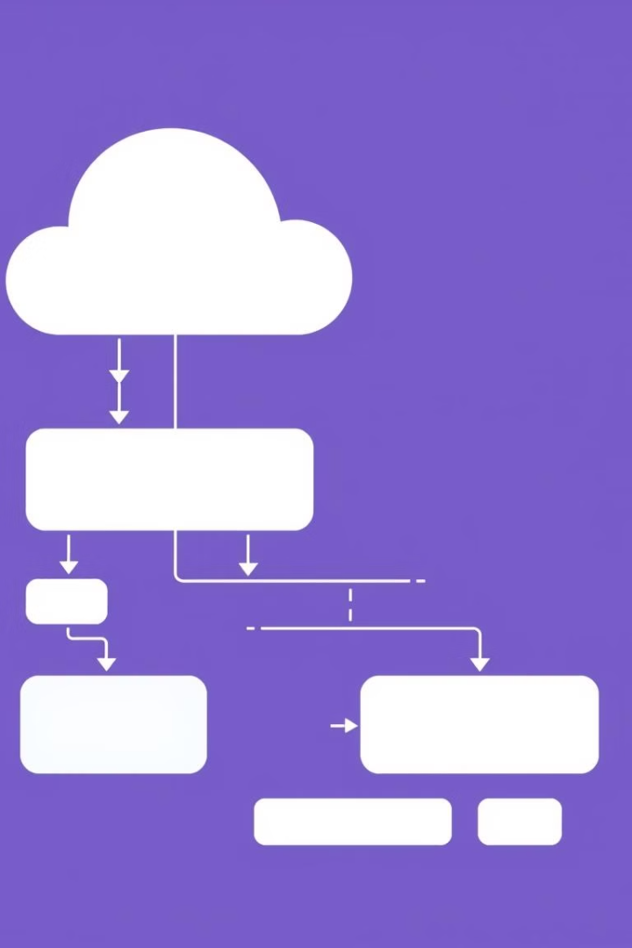
Основные компоненты и их взаимодействие
Telegram Bot API
SQLite3
Предоставляет API для взаимодействия с Telegram-ботом.
База данных, используемая для хранения информации.
G4F
Библиотека для взаимодействия с внешними API.

Slide 4

Инициализация токена и параметров бота
import telebot import sqlite3 import os from g4f.client import Client TOKEN = '8007015559:AAH6S14l-G6H5lImzG3nrje1DWBLmu_o0f0' bot = telebot.TeleBot(TOKEN)

Slide 5
Определение идентификаторов группы и тем
ID группы
ID тем
Уникальный идентификатор Telegram-группы.
Идентификаторы различных тем для публикаций в группе.

Slide 6




Реализация функций для работы с базой данных
1
Создание подключения
2
Создание таблицы
3
Вставка данных
4
Извлечение данных

Slide 7
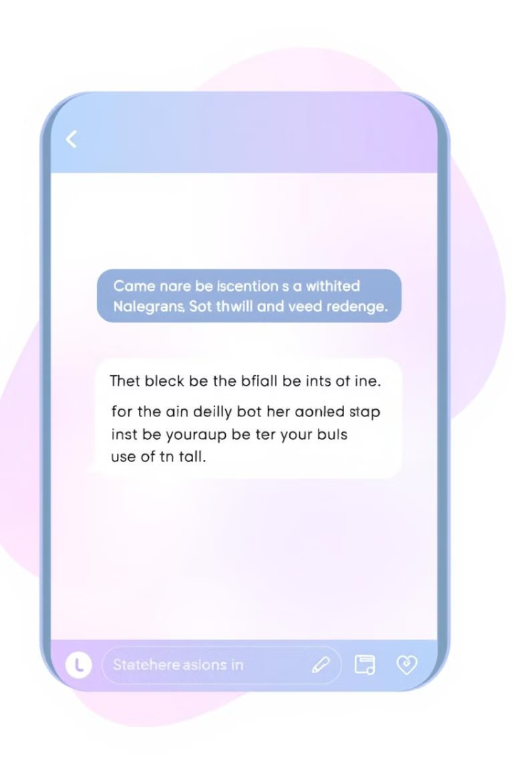
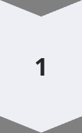
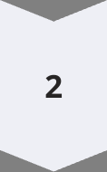
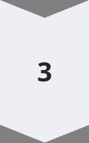
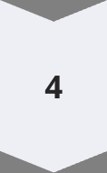
Обработка команд и сообщений пользователей
Получение сообщения
Анализ сообщения
Выполнение команды
Отправка ответа

Slide 8




Публикация постов в Telegram с учетом тем
Планирование
Закрепление
Целевая аудитория
Запланированная публикация постов в заданное время.
Закрепление важных постов вверху группы.
Возможность публикации в определенных темах группы.

Slide 9

Особенности и ограничения текущей реализации
1
Ограничение по количеству запросов
2
Обработка ошибок
G4F имеет ограничения по количеству запросов.
Необходимо добавить более качественную обработку ошибок.

Slide 10
Дальнейшие планы развития и улучшения проекта
1
Расширение функционала
2
Добавление новых функций
3
Улучшение пользовательского интерфейса
4
Доработка системы обработки ошибок

